Slide 1

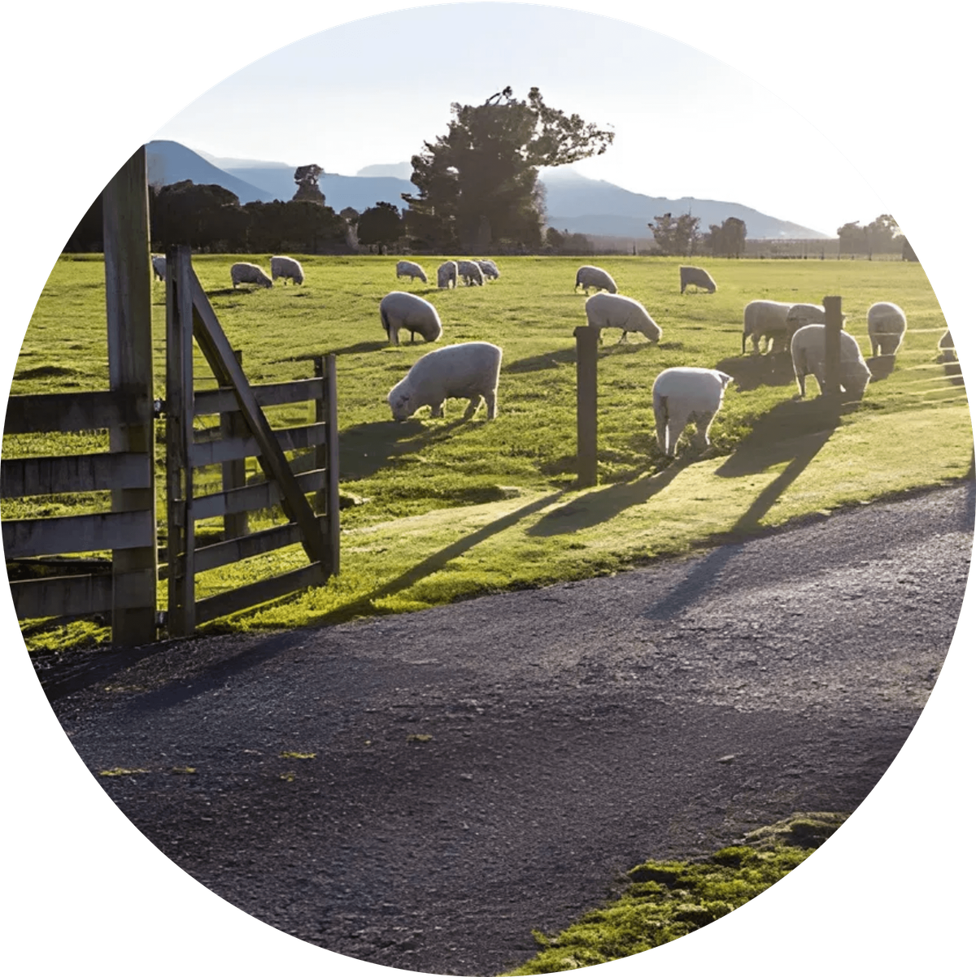

Highveld Boerdery
Portefeulje Aanbieding – Responsiewe Webtuiste vir 'n Skaapboerdery
HTML5 · CSS · JavaScript | Fase 1 tot 5
Notes:
Welkom almal. My projek is 'n volledige, responsiewe en multifunksionele webtuiste vir 'n fiktiewe Suid-Afrikaanse skaapboerdery genaamd Highveld Boerdery. Die webtuiste is in die Highveld-omgewing geplaas en kombineer bemarking vir klante én interne bestuur vir die boer. Ek sal in die volgende 10 minute deur die projek se doel, my beplanning, elke fase se werk en die finale stelsel stap.

Slide 2








Wat moes die webtuiste bereik?
Bemarking
Interne Bestuur
Inligting oor die boerdery, geskiedenis en rasse
Voorraadbestuur met volledige CRUD-stelsel
Produkte en pryse professioneel vertoon
Transaksie-logboek vir alle voorraadveranderinge
Responsiewe ontwerp: Toeganklik op alle toestelle
Verkope en rekords oorsig vir besluitneming
Bestelvorm vir direkte klante-aankope
Plaaskalender vir belangrike gebeurtenisse
Kontakvorm vir navrae en plaasbesoeke
Notes:
Die projek het 'n dubbele doel. Aan die een kant is dit 'n bemarkingsplatform waar klante inligting kan kry, produkte kan bestel en die boerdery kan kontak. Aan die ander kant is dit 'n bestuursinstrument vir die boer self, met voorraadbestuur, 'n transaksie-logboek en verkope-rekords. Die webtuiste moes dus beide gebruikersgroepe bedien. Kom ons kyk hoe ek dit beplan het.

Slide 3
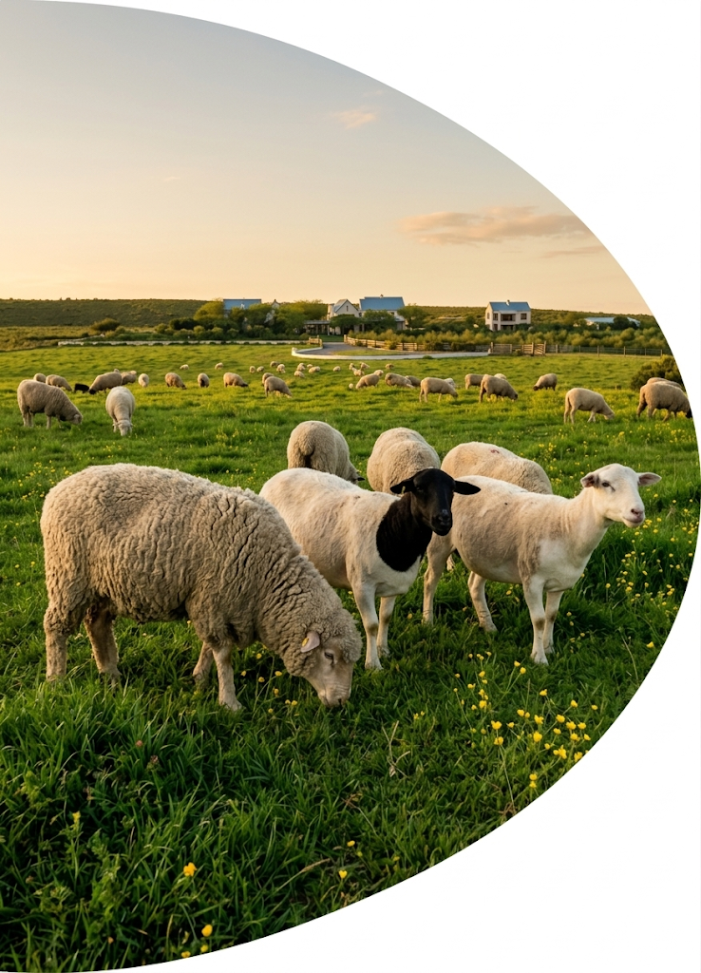

Fase 1: Beplanning lê die fondament
Boerdery-navorsing:
Skaaprasse (Merino, Dorper, Persian) en Highveld-omgewing
7 HTML-blaaie:
Tuis, Oor Ons, Ons Trop, Produkte, Voorraad, Verkope, Kontak
Navigasiestruktuur:
Ontwerp van hoofnavigasie en subskakels vir vloei
Visuele Identiteit:
Logo-ontwerp en kleurskema (Donkergroen, Wit, Grys)
Inhoudbeplanning:
Struktuur van vorms, tabelle en multimedia-plasing
Tegnologie-keuse:
Besluit op HTML5, CSS3 en JavaScript sonder raamwerke
Notes:
In Fase 1 het ek die hele projek beplan voordat ek enige kode geskryf het. Ek het die boerdery se besigheidsbehoeftes ontleed — wat word geproduseer, wie is die klante, watter daaglikse take moet die webblad ondersteun. Uit hierdie analise het ek 7 blaaie beplan, elk met 'n spesifieke doel. Ek het ook die kleurskema en navigasiestruktuur vasgestel sodat die webblad 'n samehangende voorkoms het. Daarna het ek die visuele identiteit begin bou.

Slide 4

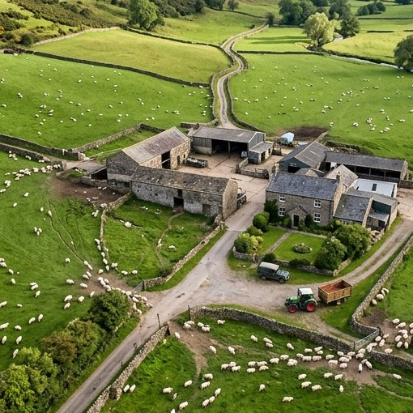
Fase 2: Professionele visuele identiteit met CSS
Uitleg-tegnieke:
Implementering van Flexbox en CSS Grid vir struktuur
Navigasie:
Skep van 'n "Sticky" navigasiebalk met dropdown-menus
Hero-afdelings:
Ontwerp met prent-oorleggings en tipografie-hiërargie
Tabel-stilering:
Voorwaardelike kleure vir voorraadstatus en pryse
Galerye:
Drie verskillende galery-uitlegte vir rasse en produkte
Interaktiwiteit:
CSS-transformasies en oorgange vir knoppies en skakels
Notes:
Fase 2 was oor die visuele ontwerp. Ek het 'n enkele eksterne CSS-lêer geskep wat die hele webblad se styl beheer. Die navigasie bly aan die bokant terwyl jy blaai, en elke bladsy het 'n hero-prent met 'n donker oorleg. Ek het drie verskillende galery-stelsels gebou — elk met sy eie CSS-animasies. Die kleurskema is konsekwent deur alle blaaie. Maar 'n mooi webblad is niks sonder responsiwiteit nie.

Slide 5
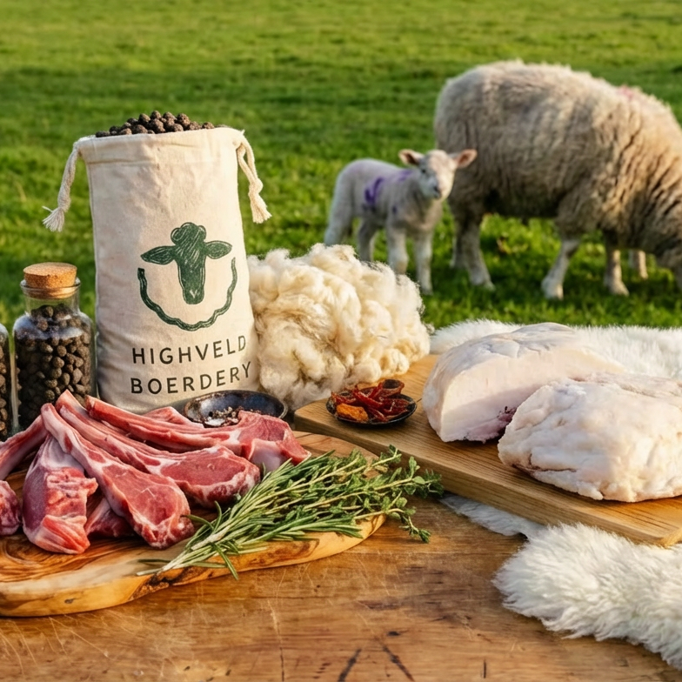



Fase 3: Responsiwiteit en Webvorms
Media Queries:
Skryf van CSS vir 3 breekpunte (Selfoon, Tablet, Desktop)
Mobiele Navigasie:
Implementering van 'n hamburger-menu vir klein skerms
Responsiewe Tabelle:
Aanpassing van produk- en voorraadtabelle vir leesbaarheid
Vorm-validasie:
Gebruik van HTML5-kenmerke vir korrekte data-invoer
Gebruikerservaring:
Toetsing van knoppies en skakels op verskillende toestelle
Print.css:
Optimering van bladsye vir drukwerk en PDF-uitvoer
Notes:
In Fase 3 het ek die webblad responsief gemaak sodat dit op selfone, tablette en rekenaars werk. Ek het media queries vir drie skermgroottes gebruik en 'n hamburger-menu vir mobiele toestelle geïmplementeer. Ek het ook twee webvorms bygevoeg — 'n bestelvorm vir klante en 'n kontakvorm vir navrae. Beide vorms het validasie om seker te maak dat alle vereiste velde ingevul is. Ek het selfs 'n aparte Print.css geskep vir netjiese drukwerk. Volgende het ek interaktiwiteit bygevoeg met JavaScript.

Slide 6

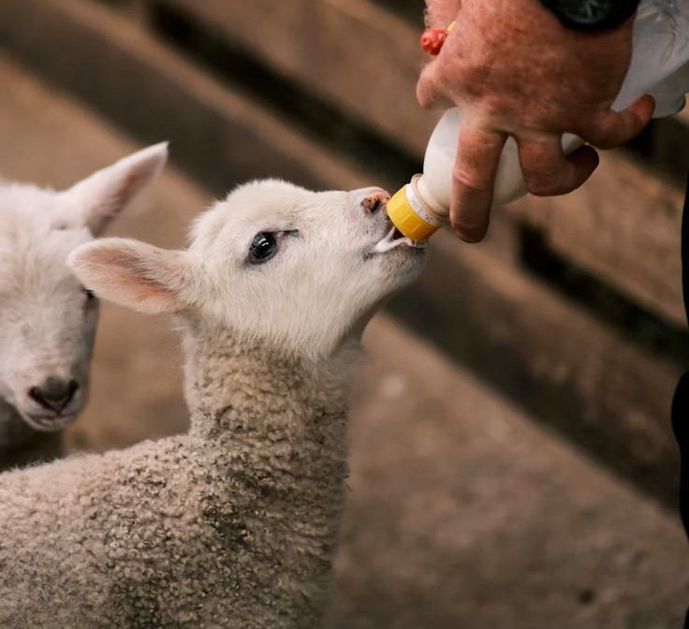
Fase 4: Interaktiwiteit en multimedia met JavaScript
JavaScript Funksies
•
DOM-manipulasie vir dinamiese galerye en navigasie
•
Event listeners vir interaktiewe elemente en vorms
•
Intydse berekening van besteltotale in die vorm
•
Hantering van die inkopie-mandjie teller
•
Gebruikersregistrasie en intekening (localStorage)
Multimedia
•
Integrasie van 37 hoë-gehalte foto's
•
Bemarkingsvideo met Afrikaanse onderskrifte (.vtt)
•
Outomatiese logo-verskyning in video-einde
•
Produk-carousel met JavaScript-beheer
Notes:
Fase 4 was die mees tegnies uitdagende fase. Ek het JavaScript gebruik om die webblad lewendig te maak — galerye wat outomaties blaai, 'n bestelvorm wat die totaal bereken terwyl jy tik, en 'n inkopie-mandjie wat items stoor. Ons het die webblad responsief gemaak, en nou bring ons dit tot lewe. Ek het ook 'n bemarkingsvideo met Afrikaanse onderskrifte bygevoeg, en 'n slim funksie wat 'n logo-blok oor die video vertoon in die laaste 5 sekondes. Dit alles sonder enige eksterne biblioteke. Kom ons kyk hoe ons die data bestuur het in die volgende fase.

Slide 7
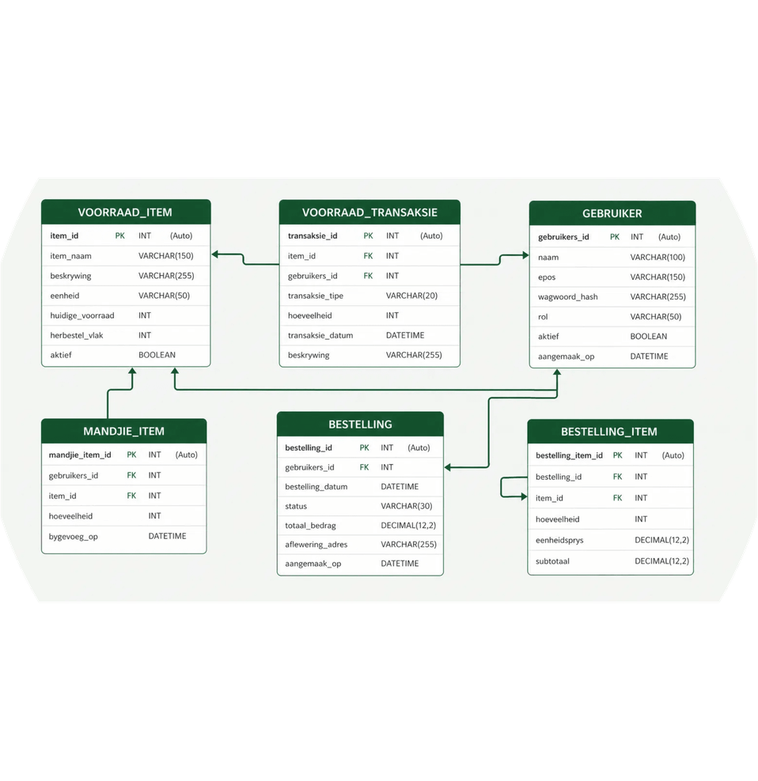
Fase 5: Volledige CRUD-databasis en finale afwerking
localStorage:
Implementering van permanente data-stoor in die blaaier
Volledige CRUD:
Skep, Lees, Opdateer en Verwyder voorraad-items intyds
Transaksie-logboek:
Spoorbaarheid van alle voorraadveranderinge met tydstempels
Lae-voorraad:
Outomatiese waarskuwings as voorraad onder drempels daal
Plaaskalender:
Interaktiewe kalender vir die bestuur van plaasgebeure
database.sql:
Gedokumenteerde SQL-skema vir toekomstige bediener-skuif
Notes:
In die finale fase het ek 'n werkende databasis geïmplementeer met behulp van die blaaier se localStorage. Die voorraadbestuur-bladsy het volledige CRUD-funksionaliteit — jy kan items byvoeg, verander, soek en verwyder. Dit bou voort op die interaktiwiteit wat ons in Fase 4 gesien het. Elke verandering word in 'n transaksie-logboek aangeteken, wat deursigtigheid verseker. Ek het ook 'n plaaskalender gebou en 'n SQL-skema gedokumenteer vir wanneer die webblad na 'n regte bediener oorgedra word. Hierdie fase het die projek afgerond, en nou kan ons die finale produk sien.

Slide 8

Die finale webtuiste:
7 blaaie, volledig funksioneel
Bladsy
Funksie
Sleutelkenmerk
Tuisblad
Oorsig & welkom
Galery, hoogtepunte, video-skakel
Oor Ons
Geskiedenis & missie
Bemarkingsvideo, Google Maps
Ons Trop
Trop & rasse
Mini-galerye per ras (Merino, Dorper, Persian)
Ons Produkte
Pryslys & bestel
Carousel, tabel, bestelvorm
Voorraadbestuur
CRUD-databasis
Soek, byvoeg, wysig, verwyder
Verkope & Rekords
Verkope-oorsig
Top 3 produkte dinamies
Kontak
Navrae & besoeke
Kalender, kontakvorm
Notes:
Die finale webtuiste bestaan uit 7 blaaie wat naatloos saamwerk. Elke bladsy het 'n spesifieke doel en dra by tot die geheel, van die tuisblad se oorsig tot die kontakvorm. Die navigasie verbind alles met dropdown-menus en 'n hamburger-menu op mobiel, wat 'n intuïtiewe gebruikerservaring skep. Die webtuiste is volledig responsief en werk op selfone, tablette en rekenaars. Dit is die resultaat van al die beplanning en ontwikkeling. Maar watter tegnologieë het dit alles moontlik gemaak?

Slide 9




Tegnologie-stapel:
HTML5, CSS en JavaScript
HTML5
CSS
JavaScript
•
•
•
Semantiese elemente
Flexbox & CSS Grid
DOM-manipulasie
•
•
•
7 blaaie, 65 lêers
Media queries (3 breekpunte)
localStorage CRUD
•
•
•
Metadata & viewport
Animasies & transformasies
Event listeners
•
•
•
Webvorms met validasie
Print.css vir A4
Kalender & mandjie
Notes:
Die projek gebruik slegs die drie kern web-tegnologieë — geen raamwerke of biblioteke nie, net suiwer HTML5, CSS en JavaScript. Dit toon 'n grondige begrip van die basiese tegnologieë. Die JavaScript is veral omvangryk met galerye, vorms, 'n databasis-simulasie, 'n kalender en 'n inkopie-mandjie — alles sonder enige eksterne biblioteke. Ons het gesien hoe hierdie tegnologieë in elke fase toegepas is. Dit alles lei tot 'n volledige weboplossing.

Slide 10

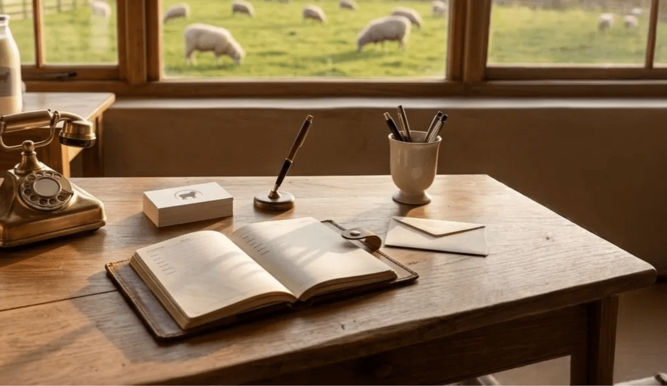
HB
Highveld Boerdery – 'n Volledige Weboplossing
✓
Responsiewe multi-bladsy webtuiste (selfoon, tablet, rekenaar)
✓
Multimedia: 37 foto's, video met onderskrifte, drie galery-stelsels
✓
Professionele navigasie met dropdown en hamburger-menu
✓
Plaaskalender, inkopie-mandjie en inteken-stelsel
✓
Volledige CRUD-databasis met transaksie-logboek
✓
Print-vriendelike styl (Print.css)
✓
Twee webvorms met validasie (bestel & kontak)
✓
Gedokumenteerde SQL-skema vir toekomstige uitbreiding
"Highveld Boerdery – waar tradisie en tegnologie hand aan hand loop."
Notes:
Om af te sluit — hierdie projek het my geleer hoe om 'n volledige weboplossing van die grond af te bou. Van beplanning in Fase 1 tot die finale CRUD-databasis in Fase 5, het ek elke aspek van moderne webontwikkeling aangeraak. Die webtuiste is nie net funksioneel nie, maar ook visueel professioneel en volledig gedokumenteer. Dit is 'n bewys van wat bereik kan word met 'n soliede begrip van die basiese beginsels. Dankie vir julle aandag — ek is gereed vir enige vrae.

